Slide 1
3-3. SQL 함수 – 사용자 정의 함수 및 기타
Rohit Rahi
November 2018
홍형경
chariehong@gmail.com
2021.06

Slide 2
1. 사용자 정의 함수
· 사용자 정의 함수
- 직접 함수 만들어 사용
- PL/SQL을 사용해 개발
· PL/SQL
- 프로그래밍 언어의 특성을 수용한 SQL 확장판
- SQL은 물론 프로그래밍에 필요한 조건문(IF), 반복문(LOOP, FOR, WHILE) 추가
- PL/SQL은 본 강의에서 다루지 않음

Slide 3
2. 사용자 정의 함수를 만들어 볼까?
· 어떤 함수를 만들어야 할까?
- 반복적으로 사용되는 로직
- 부서 번호로 부서명을 가져오는 함수를 만들어 보자
➔ 부서명을 가져오기 위해서는 EMPLOYEES와 DEPARTMENTS 테이블 조인해야 함
- 함수는 매개변수를 받아 결과를 반환
➔ 부서번호(DEPARTMENT_ID)를 매개변수로 받아 부서명(DEPARTMENT_NAME)을 반환

Slide 4
2. 사용자 정의 함수를 만들어 볼까?
(1) get_dept_name 함수 생성
CREATE OR REPLACE FUNCTION get_dept_name (p_dept_id NUMBER)
RETURN VARCHAR2
IS
v_return VARCHAR2(80);
BEGIN
SELECT department_name
INTO v_return
FROM departments
WHERE department_id = p_dept_id;
RETURN v_return;
END;

Slide 5
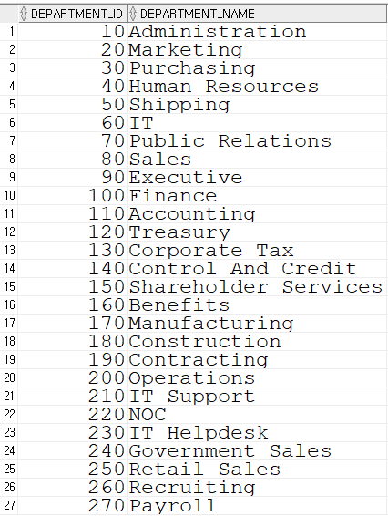

2. 사용자 정의 함수를 만들어 볼까?
(1) get_dept_name 함수
SELECT get_dept_name(10),
get_dept_name(100)
FROM DUAL;

Slide 6
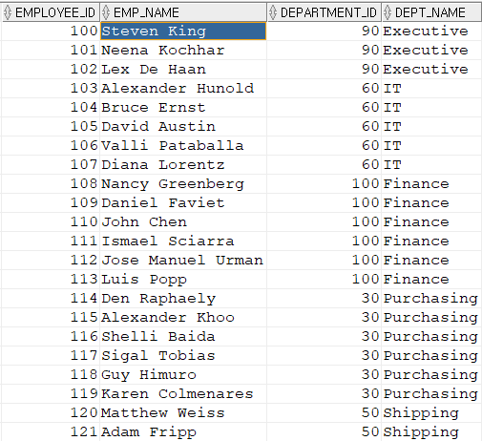
2. 사용자 정의 함수를 만들어 볼까?
(1) get_dept_name 함수
SELECT employee_id,
first_name || ' ' || last_name emp_name,
department_id,
get_dept_name(department_id) dept_name
FROM employees;

Slide 7
2. 사용자 정의 함수를 만들어 볼까?
(2) IsNumber 함수
· 문자형 매개변수 값을 받아 이 값이 숫자인지 판별하는 함수
· MSSQL에는 빌트인 함수로 제공됨 (IsDate 함수도 제공)
· 오라클에서는 제공되지 않으므로, 직접 만들어 보자
· 숫자가 맞으면 0을 반환, 틀리면 1을 반환

Slide 8
2. 사용자 정의 함수를 만들어 볼까?
(2) IsNumber 함수 생성
CREATE OR REPLACE FUNCTION IsNumber (p_number VARCHAR2)
RETURN NUMBER
IS
v_return NUMBER;
BEGIN
SELECT TO_NUMBER(p_number)
INTO v_return
FROM DUAL;
RETURN 0;
EXCEPTION WHEN OTHERS THEN
RETURN 1;
END;

Slide 9

2. 사용자 정의 함수를 만들어 볼까?
(2) IsNumber 함수 사용
SELECT IsNumber('123')
,IsNumber('ABc')
FROM DUAL;

Slide 10
2. 사용자 정의 함수를 만들어 볼까?
(2) IsNumber 함수 사용
CREATE TABLE TO_NUMBER_TEST (
NUMBER_CONF VARCHAR2(100)
);
INSERT INTO TO_NUMBER_TEST VALUES ('1');
INSERT INTO TO_NUMBER_TEST VALUES ('2');
INSERT INTO TO_NUMBER_TEST VALUES ('3');
INSERT INTO TO_NUMBER_TEST VALUES ('4');
INSERT INTO TO_NUMBER_TEST VALUES ('5');
INSERT INTO TO_NUMBER_TEST VALUES ('6');
INSERT INTO TO_NUMBER_TEST VALUES ('7');
INSERT INTO TO_NUMBER_TEST VALUES ('8');
INSERT INTO TO_NUMBER_TEST VALUES ('9');
INSERT INTO TO_NUMBER_TEST VALUES ('10');
INSERT INTO TO_NUMBER_TEST VALUES ('11');
INSERT INTO TO_NUMBER_TEST VALUES ('1a');
INSERT INTO TO_NUMBER_TEST VALUES ('13');
INSERT INTO TO_NUMBER_TEST VALUES ('14');
COMMIT;

Slide 11
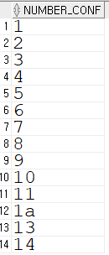

2. 사용자 정의 함수를 만들어 볼까?
(2) IsNumber 함수 사용
SELECT *
FROM TO_NUMBER_TEST;
SELECT TO_NUMBER(NUMBER_CONF)
FROM TO_NUMBER_TEST;

Slide 12
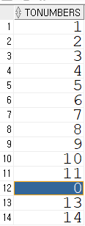
2. 사용자 정의 함수를 만들어 볼까?
(2) IsNumber 함수 사용
SELECT CASE WHEN IsNumber(number_conf) = 0 THEN TO_NUMBER(number_conf)
ELSE 0
END TONUMBERS
FROM TO_NUMBER_TEST;

Slide 13
2. 사용자 정의 함수를 만들어 볼까?
· 사용자 정의 함수는 가급적 사용 자제
· 기능은 편리하나 성능 측면에서는 좋지 않음
· 특히 함수 내에서 대량 데이터를 조회하는 경우, 성능에 악영향
➔ 이런 경우는 쿼리를 직접 작성해 처리해야 함
· 꼭 사용해야 한다면 RESULT_CACHE 기능 활성화

Slide 14
3. SQL 함수를 사용해 재미있는 문제 풀이
1. 서기가 시작된 1월 1일부터 오늘까지 1조원을 쓰려면 매일 얼마를 써야 하는지 구하시오.
(최종 결과는 소수점 첫 째 자리에서 반올림 )
- 필요한 내용 : 1조 (1000000000000), 서기시작 ~ 오늘까지 일 수
- 오늘까지 일 수 ➔ 1년은 365일, 년도를 구하면 년도까지 일 수는 구할 수 있음
➔ 작년 12월 31일까지 일 수 + 금년 오늘까지 일 수
- 1조 / (작년 12월 31일까지 일 수 + 금년 오늘까지 일 수 )

Slide 15
3. SQL 함수를 사용해 재미있는 문제 풀이
1. 서기가 시작된 1월 1일부터 오늘까지 1조원을 쓰려면 매일 얼마를 써야 하는지 구하시오.
(최종 결과는 소수점 첫 째 자리에서 반올림 )
- 작년 12월 31일까지 일 수
➔ (현재년도 – 1 ) * 365
select (TO_NUMBER(TO_CHAR(SYSDATE, 'YYYY')) - 1) * 365
from dual;
- 금년 오늘까지 일 수
➔ SELECT TO_NUMBER(TO_CHAR(sysdate, 'ddd'))
FROM DUAL;

Slide 16

3. SQL 함수를 사용해 재미있는 문제 풀이
1. 서기가 시작된 1월 1일부터 오늘까지 1조원을 쓰려면 매일 얼마를 써야 하는지 구하시오.
(최종 결과는 소수점 첫 째 자리에서 반올림 )
SELECT TO_NUMBER(TO_CHAR(SYSDATE, 'YYYY')) - 1 LAST_YEAR
,TO_CHAR(SYSDATE, 'DDD') DAYS
,( ( TO_NUMBER(TO_CHAR(SYSDATE, 'YYYY')) - 1) * 365 ) + TO_NUMBER(TO_CHAR(SYSDATE, 'DDD')) DAYS_ALL
, ROUND(1000000000000 / ( (( TO_NUMBER(TO_CHAR(SYSDATE, 'YYYY')) - 1) * 365 ) + TO_NUMBER(TO_CHAR(SYSDATE, 'DDD'))),0) TRILLIONS
FROM DUAL;

Slide 17
3. SQL 함수를 사용해 재미있는 문제 풀이
2. 2021년 6월 10일 애인과 처음 만났다. 100일, 500일, 1000일 기념 파티를 하고 싶은데,
언제인지 계산하기가 힘드네요 ㅠㅠ… 계산해 주세요.
SELECT TO_DATE('2021-06-10', 'YYYY-MM-DD') + 100 AS "100일"
,TO_DATE('2021-06-10', 'YYYY-MM-DD') + 500 AS "500일"
,TO_DATE('2021-06-10', 'YYYY-MM-DD') + 1000 AS "1000일"
FROM DUAL ;

Slide 18

● SQL 함수를 사용해 재미있는 문제 풀이
3. 524288 이란 숫자가 있다. 이 수는 2의 몇 승일까?
SELECT log(2, 524288)
FROM DUAL;

Slide 19

● SQL 함수를 사용해 재미있는 문제 풀이
4. 2050년 2월의 마지막 날은 무슨 요일일까?
SELECT TO_CHAR(LAST_DAY(TO_DATE('20500201', 'YYYYMMDD')), 'DAY')
FROM DUAL;

Slide 20
● SQL 함수를 사용해 재미있는 문제 풀이
5. 현재일자(2021-06-14) 기준 ROUND(SYSDATE, 'YYYY') 를 실행하면 2021-01-01이 반환된다.
그럼 언제 시점부터 2022-01-01이 반환될까?
SELECT ROUND(TO_DATE('2021-06-30 23:59:59', 'YYYY-MM-DD HH24:MI:SS'), 'YYYY')
AS THIS_YEAR
,ROUND(TO_DATE('2021-07-01 00:00:00', 'YYYY-MM-DD HH24:MI:SS'), 'YYYY')
AS NEXT_YEAR
FROM DUAL;

